Slide 1


Slide 2

Arten von SOCs

Slide 3
Drei Hauptarten von SOCs
Inhouse SOC: Eigenständiges SOC innerhalb des Unternehmens.
Managed SOC (MSOC): Ausgelagerter Betrieb an einen externen Anbieter.
Hybrid SOC: Kombination aus Inhouse- und Managed-Ansatz.

Slide 4
Was ist ein Inhouse SOC?
Ein intern aufgebautes und betriebenes SOC, das komplett vom Unternehmen verwaltet wird.
Vorteile:
Volle Kontrolle über Prozesse und Daten.
Maßgeschneiderte Lösungen für spezifische Geschäftsanforderungen.
Direkte Integration in bestehende IT- und Sicherheitsstrukturen.
Herausforderungen:
Hohe Kosten für Aufbau und Betrieb.
Bedarf an qualifiziertem Personal rund um die Uhr.
Zeitintensiv in der Umsetzung.

Slide 5
Was ist ein Managed SOC?
Ein externer Anbieter übernimmt den Betrieb des SOCs.
Vorteile:
Kosteneffizient durch geteilte Ressourcen.
Zugang zu hochqualifizierten Experten und neuesten Technologien.
Schneller Einstieg ohne großen Aufbauaufwand.
Herausforderungen:
Geringere Kontrolle über Daten und Prozesse.
Abhängigkeit vom externen Anbieter.
Mögliche Latenzen bei der Kommunikation.

Slide 6
Was ist ein Hybrid SOC?
Eine Mischung aus Inhouse- und Managed-Ansatz, bei dem bestimmte Teile ausgelagert werden.
Vorteile:
Kombination der Stärken beider Modelle.
Flexibilität bei der Verteilung von Aufgaben und Verantwortlichkeiten.
Möglichkeit, spezifische interne Anforderungen zu erfüllen und gleichzeitig Kosten zu sparen.
Herausforderungen:
Komplexere Koordination zwischen internen und externen Teams.
Klare Abgrenzung von Zuständigkeiten erforderlich.

Slide 7
Vergleich der SOC-Arten
Kriterium | Inhouse SOC | Managed SOC | Hybrid SOC
Kosten | Hoch | Mittel bis niedrig | Mittel
Kontrolle | Hoch | Gering | Mittel
Aufwand | Hoch | Gering | Mittel
Flexibilität | Mittel | Hoch | Hoch

Slide 8
Wie kann ein SOC betrieben werden? I
24/7 Betrieb:
Beschreibung: Rund-um-die-Uhr-Überwachung, 365 Tage im Jahr.
Vorteile: Maximale Sicherheit und schnelle Reaktionszeit bei Vorfällen, unabhängig von der Uhrzeit.
Herausforderungen: Hohe Personalkosten und Bedarf an Schichtplänen.
Follow-the-Sun-Modell:
Beschreibung: Verlagerung der Überwachung auf SOC-Teams in verschiedenen Zeitzonen.
Vorteile: Effektive 24/7-Abdeckung ohne Nachtschichten für einzelne Teams.
Herausforderungen: Komplexe Koordination zwischen internationalen Teams.
9-to-5 Betrieb:
Beschreibung: SOC arbeitet während der regulären Geschäftszeiten.
Vorteile: Kosteneffizient und ausreichend für Unternehmen mit geringer Bedrohungslage.
Herausforderungen: Eingeschränkte Reaktionsfähigkeit außerhalb der Arbeitszeiten.

Slide 9
Wie kann ein SOC betrieben werden? II
Event-driven Betrieb:
Beschreibung: SOC wird nur bei kritischen Vorfällen oder nach definierten Eskalationsstufen aktiviert.
Vorteile: Minimale Betriebskosten, geeignet für kleinere Organisationen mit begrenztem Budget.
Herausforderungen: Keine proaktive Überwachung, nur reaktive Maßnahmen.
Hybrid-Modell:
Beschreibung: Kombination aus 9-to-5-Betrieb mit einer externen Rufbereitschaft für kritische Vorfälle.
Vorteile: Balance zwischen Kosten und Verfügbarkeit.
Herausforderungen: Abhängigkeit von externen Partnern und mögliche Verzögerungen in der Kommunikation.

Slide 10
Vergleich der SOC Betriebsmodi
Kriterium | 24/7 Betrieb | Follow-the-Sun | 9-to-5 Betrieb | Event-driven | Hybrid-Modell
Abdeckung | Rund um die Uhr | Rund um die Uhr | Geschäftszeiten | Nur bei Vorfällen | Geschäftszeiten + Notfall
Reaktionszeit | Sofort | Sofort | Verzögert außerhalb der Geschäftszeiten | Reaktiv | Verzögert außerhalb der Geschäftszeiten
Kosten | Hoch | Mittel bis hoch | Niedrig | Sehr niedrig | Mittel
Komplexität | Hoch | Sehr hoch | Niedrig | Niedrig | Mittel
Personalbedarf | Hoch | Mittel | Niedrig | Sehr gering | Mittel
Ideal für | Große Organisationen mit kritischen Systemen | Internationale Unternehmen mit globalem SOC | KMUs mit moderater Bedrohungslage | KMUs mit begrenztem Budget | KMUs mit begrenztem Budget und Bedarf an Reaktionsfähigkeit

Slide 11

Whois Security mit Passion?

Slide 12
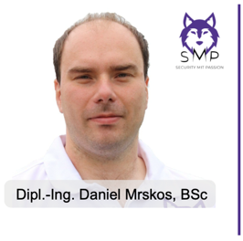
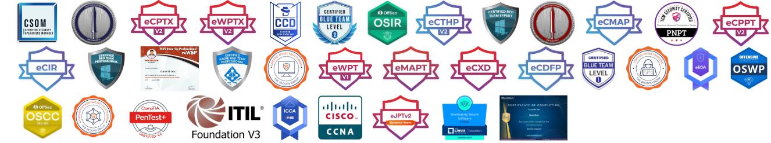
Whois Security mit Passion?
Security mit Passion?
Was soll man sich darunter vorstellen ... Nun ja mit Security mit Passion lebe ich meinen Traum. Schon mit 12 Jahren war es für mich,ich heiße übrigens Daniel, ein Penetration Tester, auch bekannt unter dem Namen Ethical Hacker, zu werden. Dabei habe ich michüber Abi an einer Business School und anschließend im Bachelor IT-Security und Master Information-Security der FH St. Pölten zudem entwickelt, wo ich heute stehe. Und zwar zum Penetration Tester und Ausbilder für Penetration Testing. Nun ja, was macht einPenetration Tester genau ...? Das ist relativ simpel erklärt, wir hacken mit der Erlaubnis unserer Kunden Computer-Systeme, Apps,Websites usw. und zeigen somit Firmen auf, wie sie angegriffen werden können und zugleich wie sie das verhindern können. Für michist das Penetration Testing seit über 9 Jahren meine größte Leidenschaft geworden und wird dies mein Leben lang bleiben.
ZERTIFIZIERUNGEN
CSOM | CRTL | eCPTXv2 | eWPTXv2 | CCD | BTL2 | OSIR | eCTHPv2 | CRTE | CRTO | eCMAP | PNPT | eCPPTv2 | eWPT | eCIR | CRTP | CARTP | PAWSP | eMAPT | eCXD | eCDFP | BTL1 (Gold) | CAPEN | eEDA | OSWP | OSCC | CNSP | Comptia Pentest+ | ITIL Foundation V3 | ICCA | CCNA | eJPTv2 | Developing Security Software (LFD121) | CAP | Checkmarx Security Champion

Slide 13

Danke !

